Slide 1
Þjónusta sveitarfélaga 2023
Vestmannaeyjar
Notes:
Hvaða þjónustu telur þú að sveitarfélagið þurfi helst að bæta? Hversu ánægð(ur) eða óánægð(ur) ert þú með aðstöðu til íþróttaiðkunar í sveitarfélaginu? Hversu ánægð(ur) eða óánægð(ur) ert þú með þjónustu við barnafjölskyldur í sveitarfélaginu? Hversu ánægð(ur) eða óánægð(ur) ert þú með gæði umhverfisins í nágrenni við heimili þitt? Hversu ánægð(ur) eða óánægð(ur) ert þú með þjónustu grunnskóla sveitarfélagsins? Hversu vel eða illa finnst þér starfsfólk bæjarins/sveitarfélagsins hafa leyst úr erindi eða erindum þínum? Hversu ánægð(ur) eða óánægð(ur) ert þú með þjónustu við fatlað fólk í sveitarfélaginu? Hversu ánægð(ur) eða óánægð(ur) ert þú með skipulagsmál almennt í sveitarfélaginu? Hversu ánægð(ur) eða óánægð(ur) ert þú með þjónustu við eldri borgara í sveitarfélaginu? Hefur þú haft samskipti við bæjar- eða sveitarstjórnarskrifstofur sveitarfélagsins á sl. tveimur árum, þar með talið við þjónustuver? Hversu ánægð(ur) eða óánægð(ur) ert þú með þjónustu leikskóla sveitarfélagsins? Hversu ánægð(ur) eða óánægð(ur) ert þú með þjónustu í tengslum við sorphirðu í sveitarfélaginu? Hversu ánægð(ur) eða óánægð(ur) ert þú með hvernig sveitarfélagið sinnir menningarmálum? Hversu ánægð(ur) eða óánægð(ur) ert þú með þjónustu sveitarfélagsins á heildina litið, bæði út frá reynslu þinni og áliti? Á heildina litið, hversu ánægð(ur) eða óánægð(ur) ert þú með sveitarfélagið sem stað til að búa á?
1

Slide 2
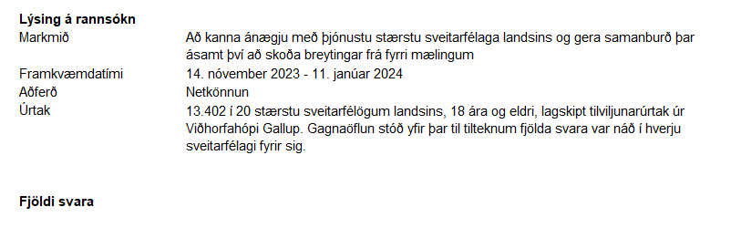


Niðurstöður könnunarinnar eru eingöngu til innanhússnota hjá því fyrirtæki, stofnun eða einstaklingi sem hana kaupir. Öll opinber birting eða dreifing niðurstaðna er óheimil án skriflegs leyfis Gallup.
Notes:
2
Header: Relation
2004-02-04
Internal/Identier/File name
2

Slide 3
Efnisyfirlit
Á heildina litið, hversu ánægð(ur) eða óánægð(ur) ert þú með sveitarfélagið sem stað til að búa á?
Hversu ánægð(ur) eða óánægð(ur) ert þú með skipulagsmál almennt í sveitarfélaginu?
Hversu ánægð(ur) eða óánægð(ur) ert þú með gæði umhverfisins í nágrenni við heimili þitt?
Hversu ánægð(ur) eða óánægð(ur) ert þú með þjónustu við barnafjölskyldur í sveitarfélaginu?
Hversu ánægð(ur) eða óánægð(ur) ert þú með þjónustu grunnskóla sveitarfélagsins?
Hversu ánægð(ur) eða óánægð(ur) ert þú með þjónustu leikskóla sveitarfélagsins?
Hversu ánægð(ur) eða óánægð(ur) ert þú með aðstöðu til íþróttaiðkunar í sveitarfélaginu?
Hversu ánægð(ur) eða óánægð(ur) ert þú með þjónustu við eldri borgara í sveitarfélaginu?
Hversu ánægð(ur) eða óánægð(ur) ert þú með þjónustu við fatlað fólk í sveitarfélaginu?
Hversu ánægð(ur) eða óánægð(ur) ert þú með hvernig sveitarfélagið sinnir menningarmálum?
Hversu ánægð(ur) eða óánægð(ur) ert þú með þjónustu í tengslum við sorphirðu í sveitarfélaginu?
Hversu ánægð(ur) eða óánægð(ur) ert þú með þjónustu sveitarfélagsins á heildina litið, bæði út frá reynslu þinni og áliti?
Hefur þú haft samskipti við bæjar- eða sveitarstjórnarskrifstofur sveitarfélagsins á sl. tveimur árum, þar með talið við þjónustuver?
Hversu vel eða illa finnst þér starfsfólk bæjarins/sveitarfélagsins hafa leyst úr erindi eða erindum þínum?
Hvaða þjónustu telur þú að sveitarfélagið þurfi helst að bæta?

Slide 4
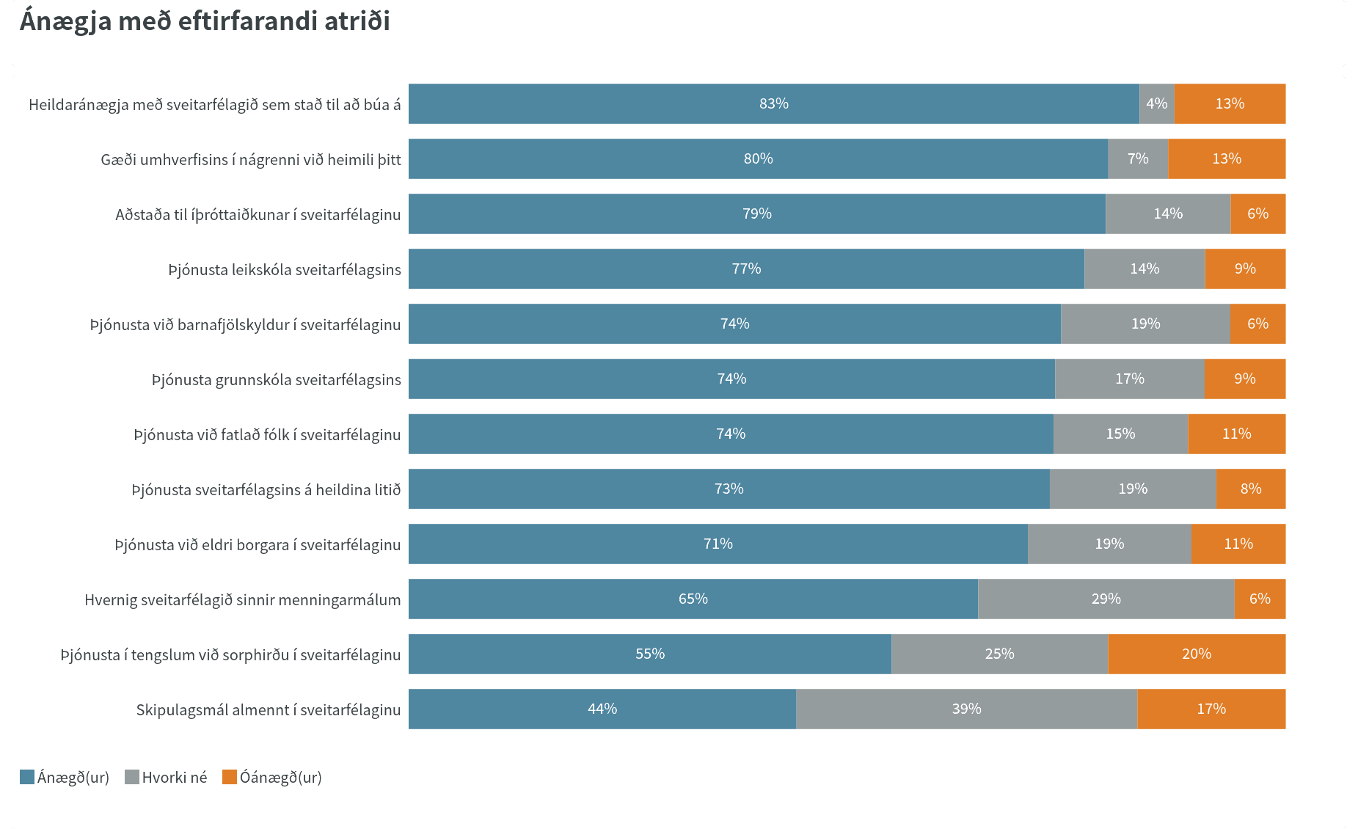

Slide 5
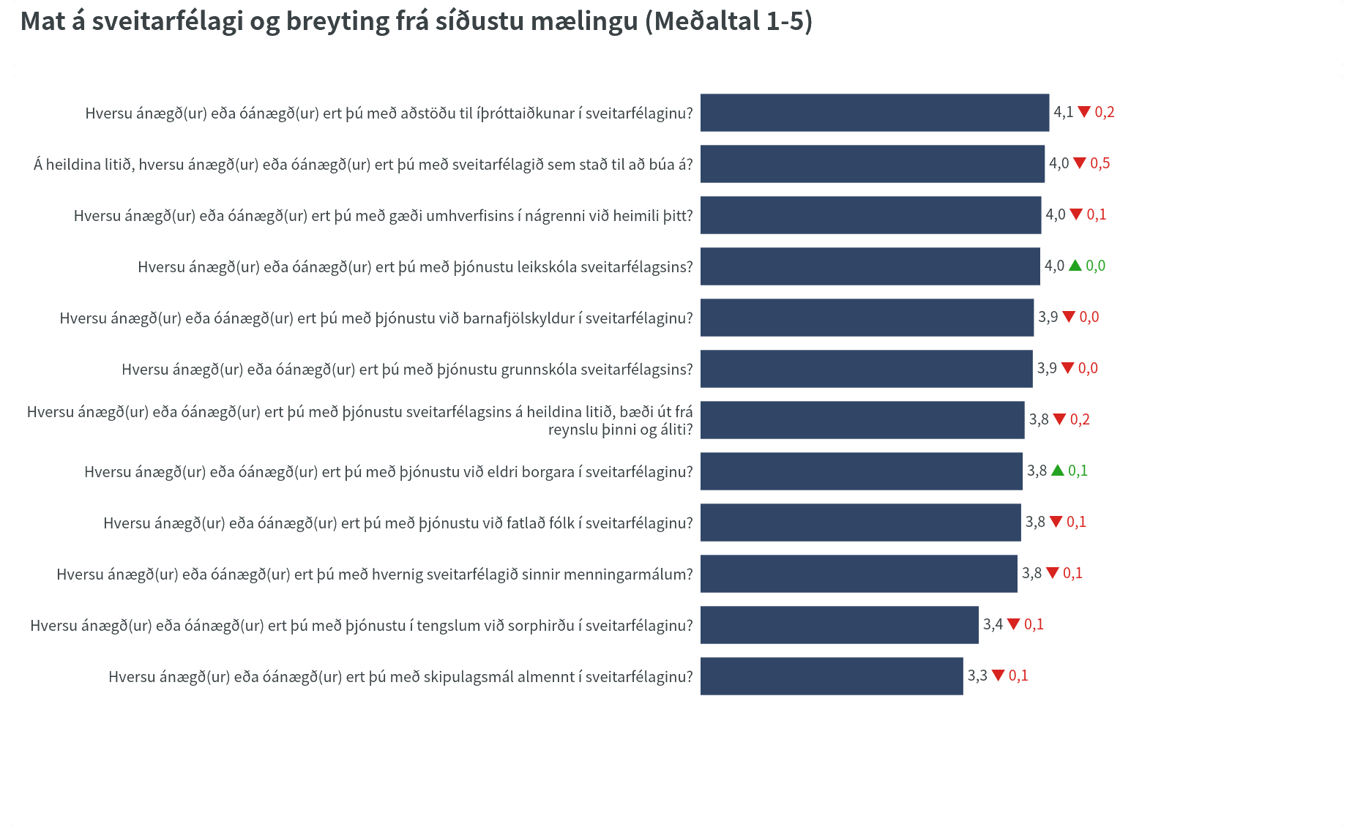

Slide 6
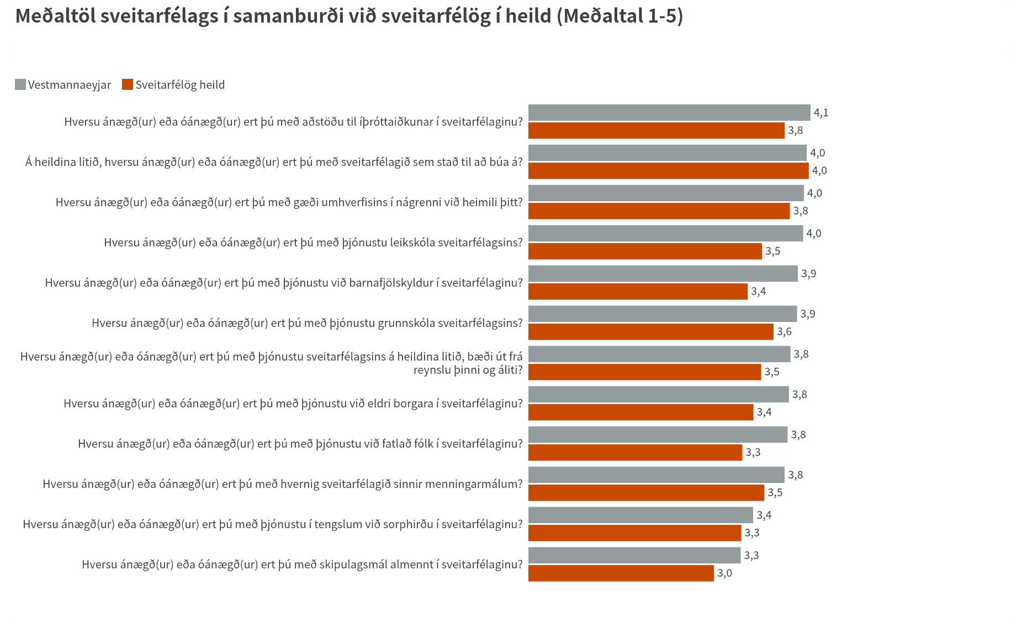

Slide 7
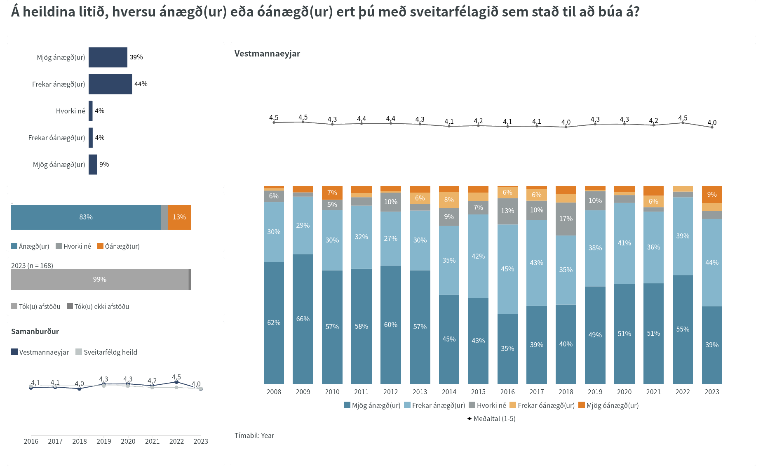

Slide 8
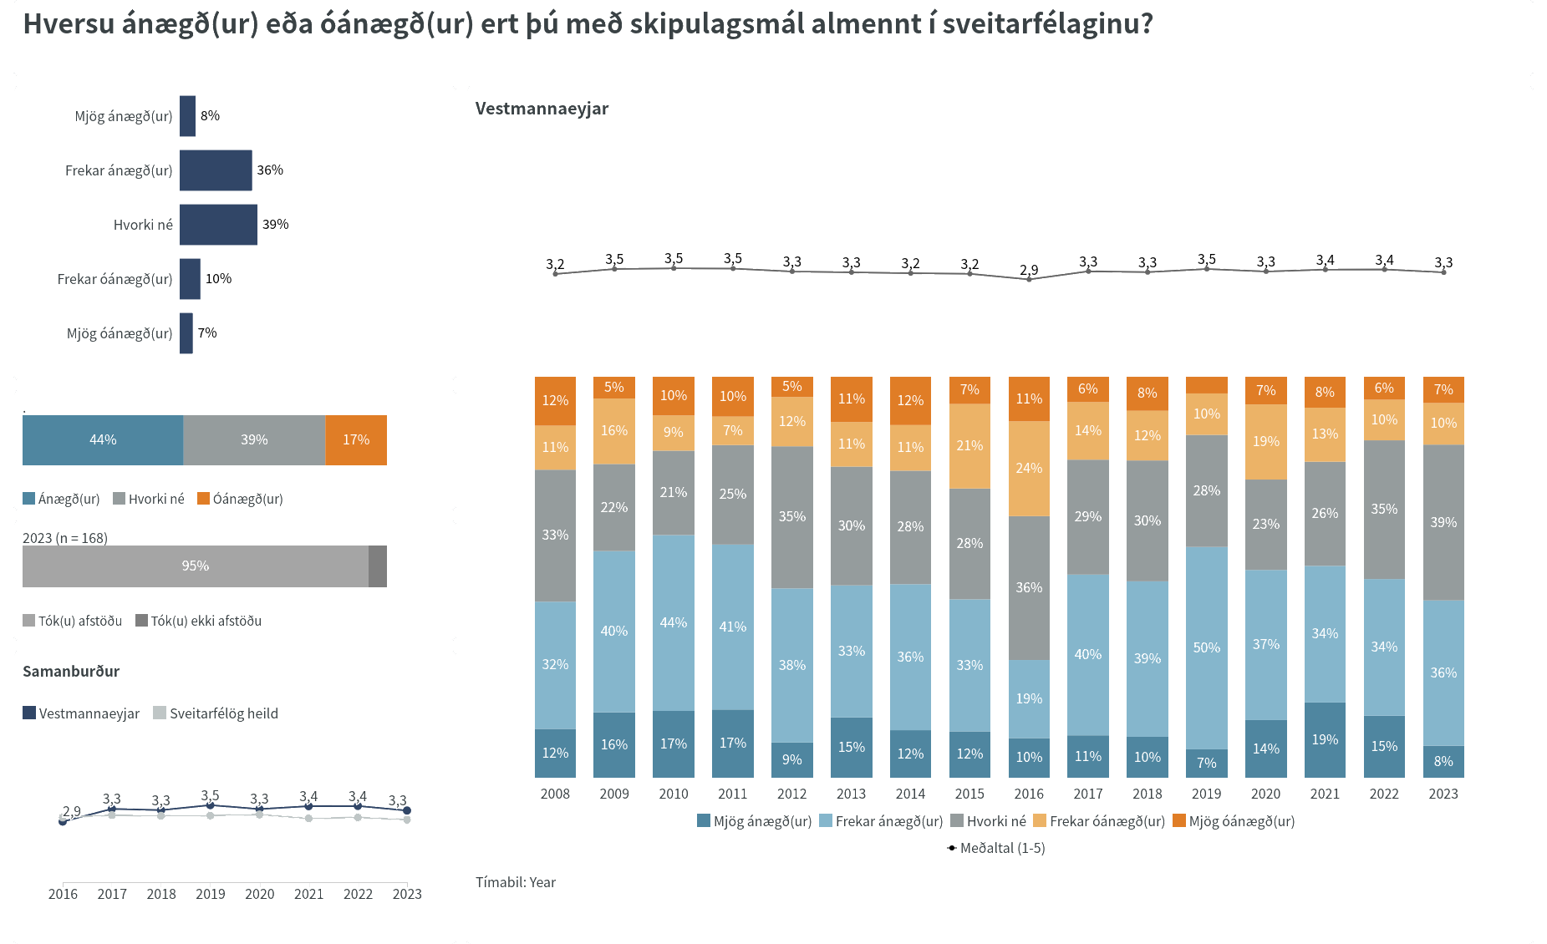

Slide 9
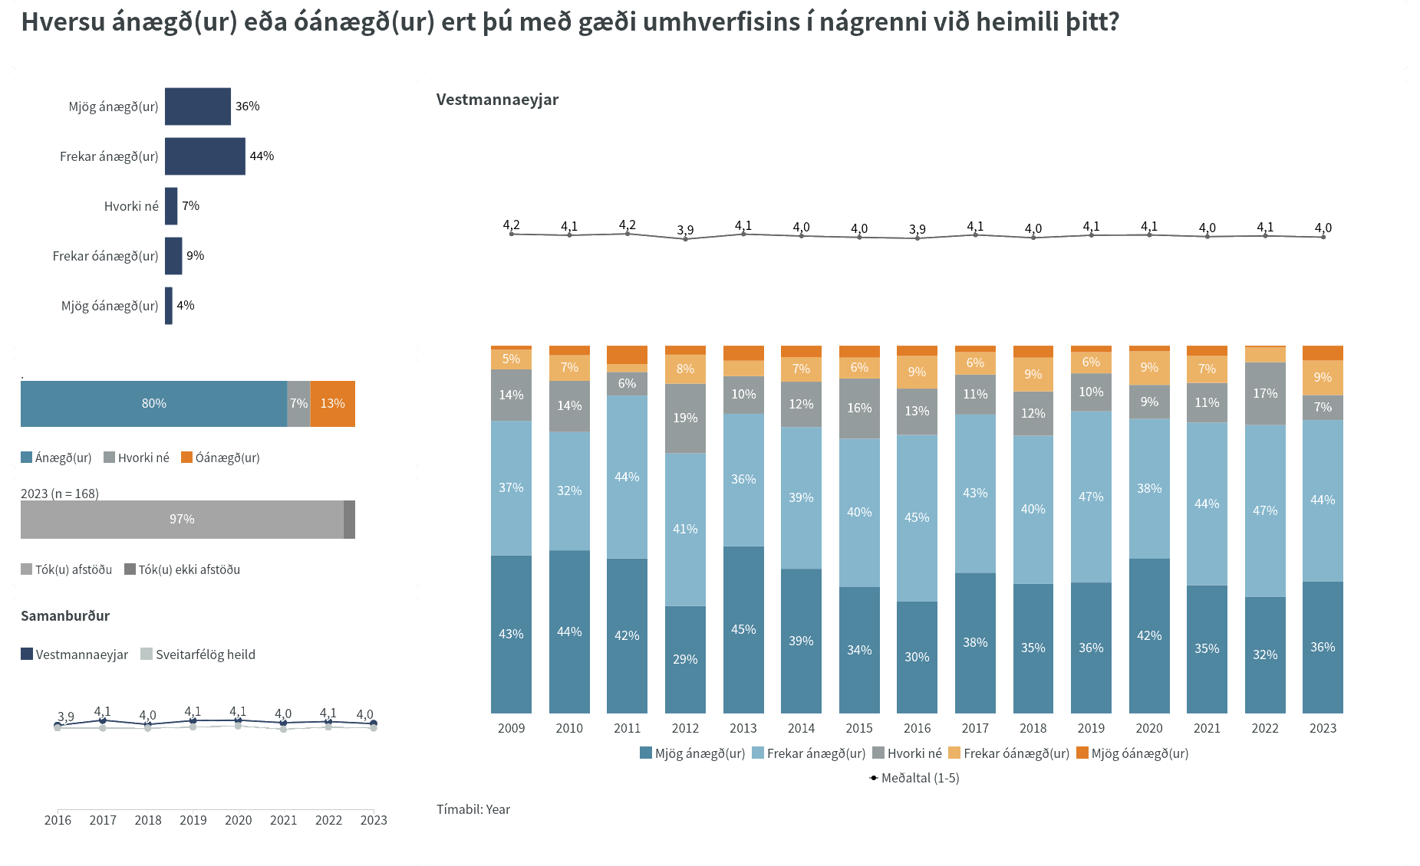

Slide 10
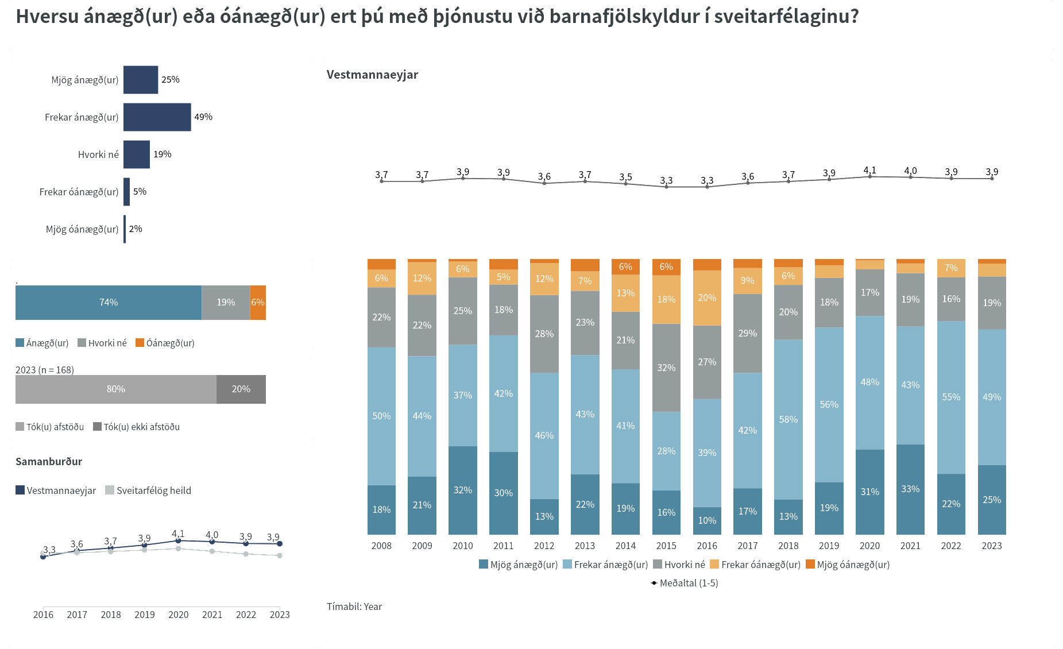

Slide 11
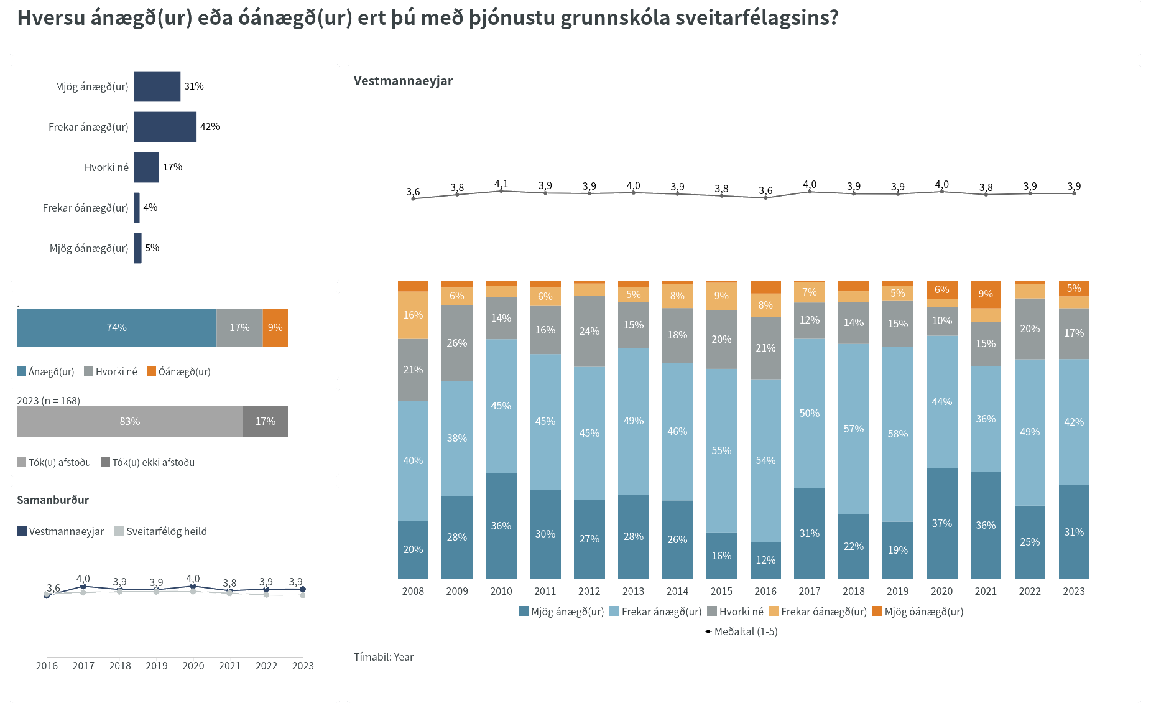

Slide 12
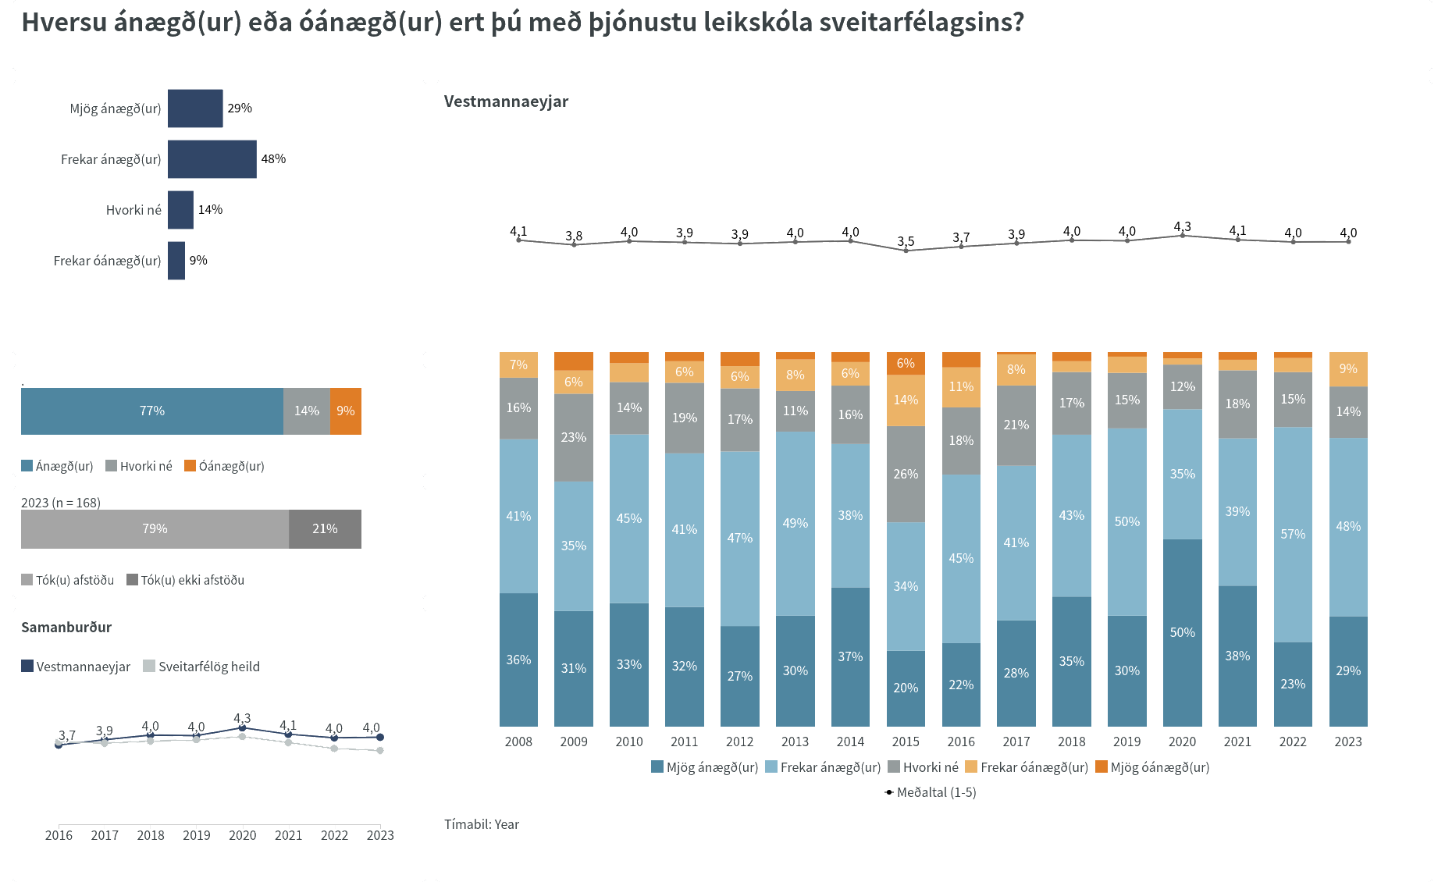

Slide 13
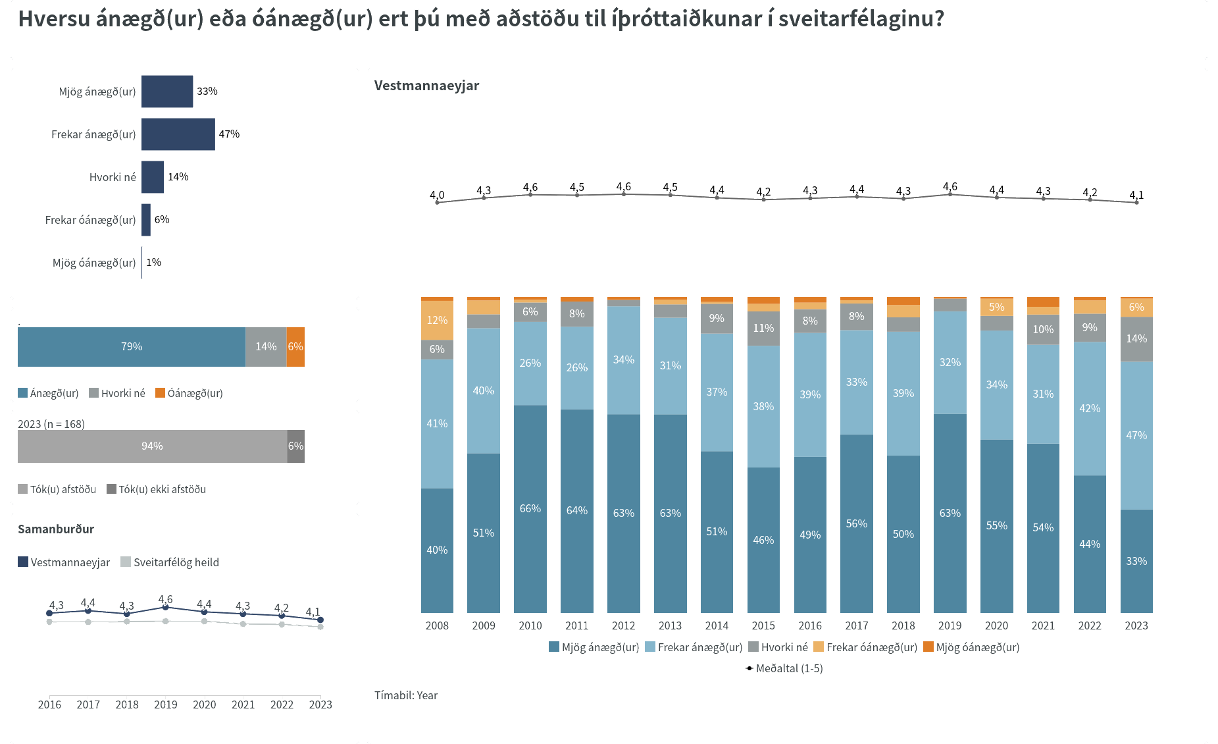

Slide 14
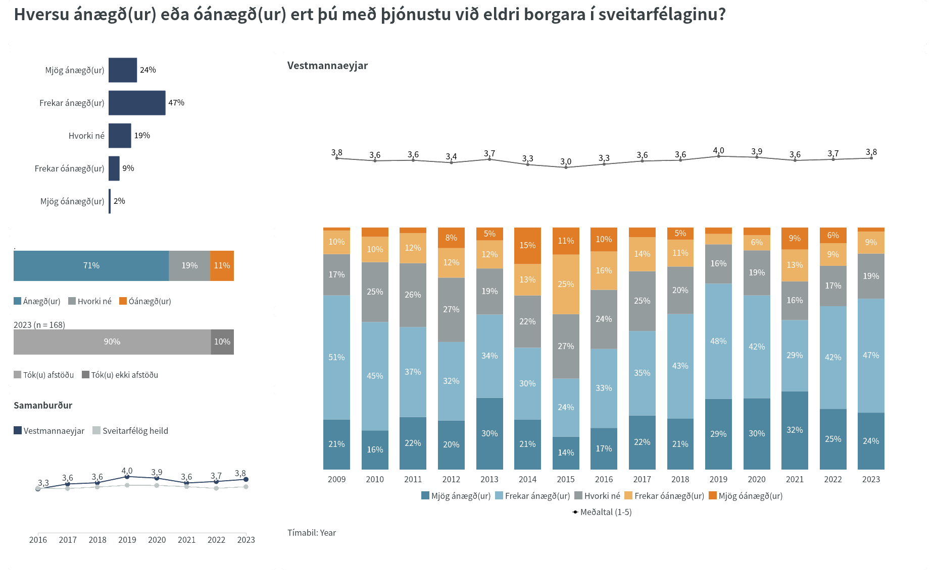

Slide 15
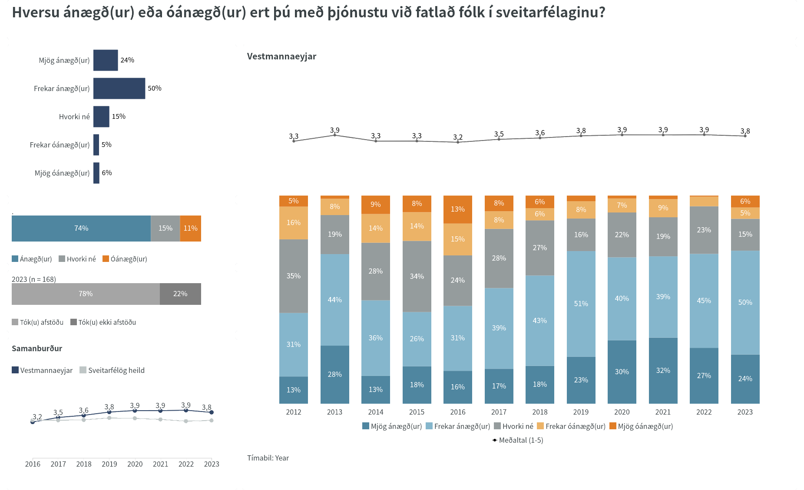

Slide 16
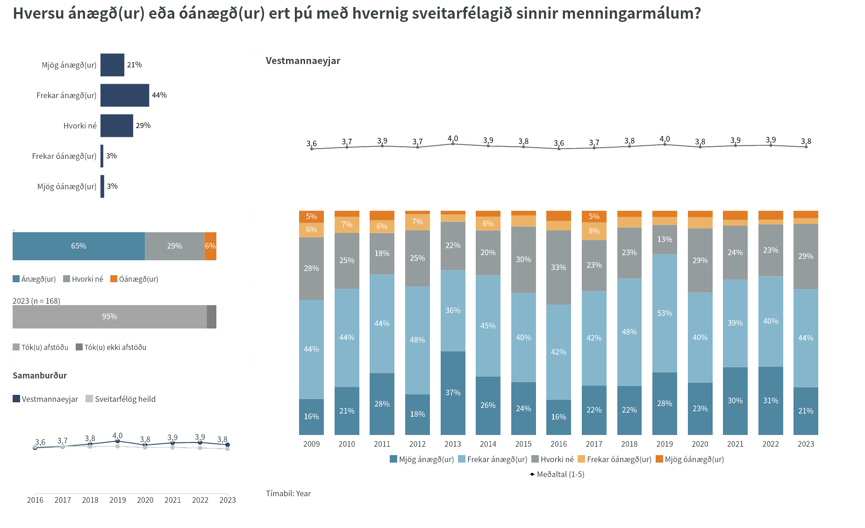

Slide 17
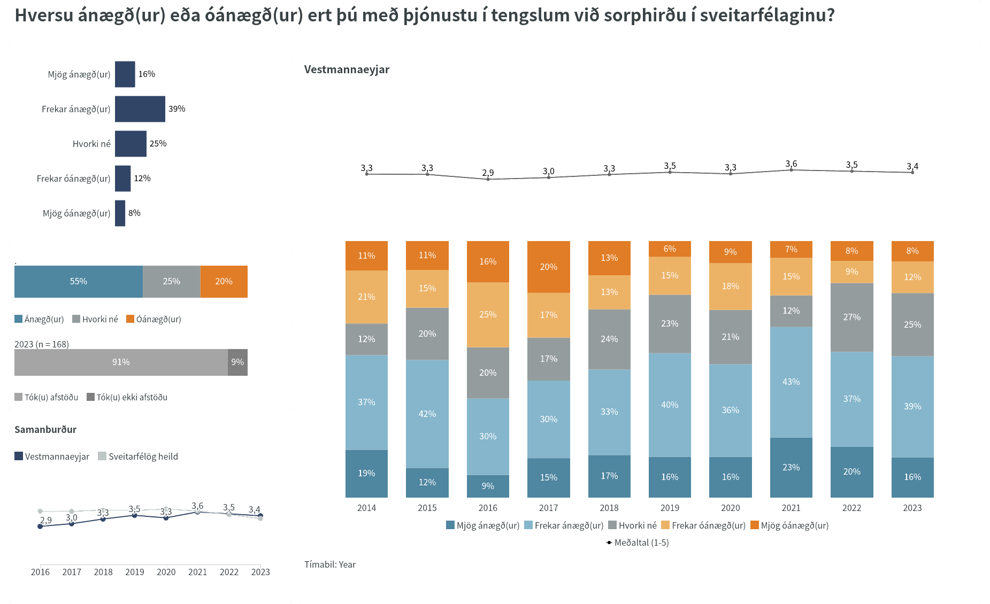

Slide 18
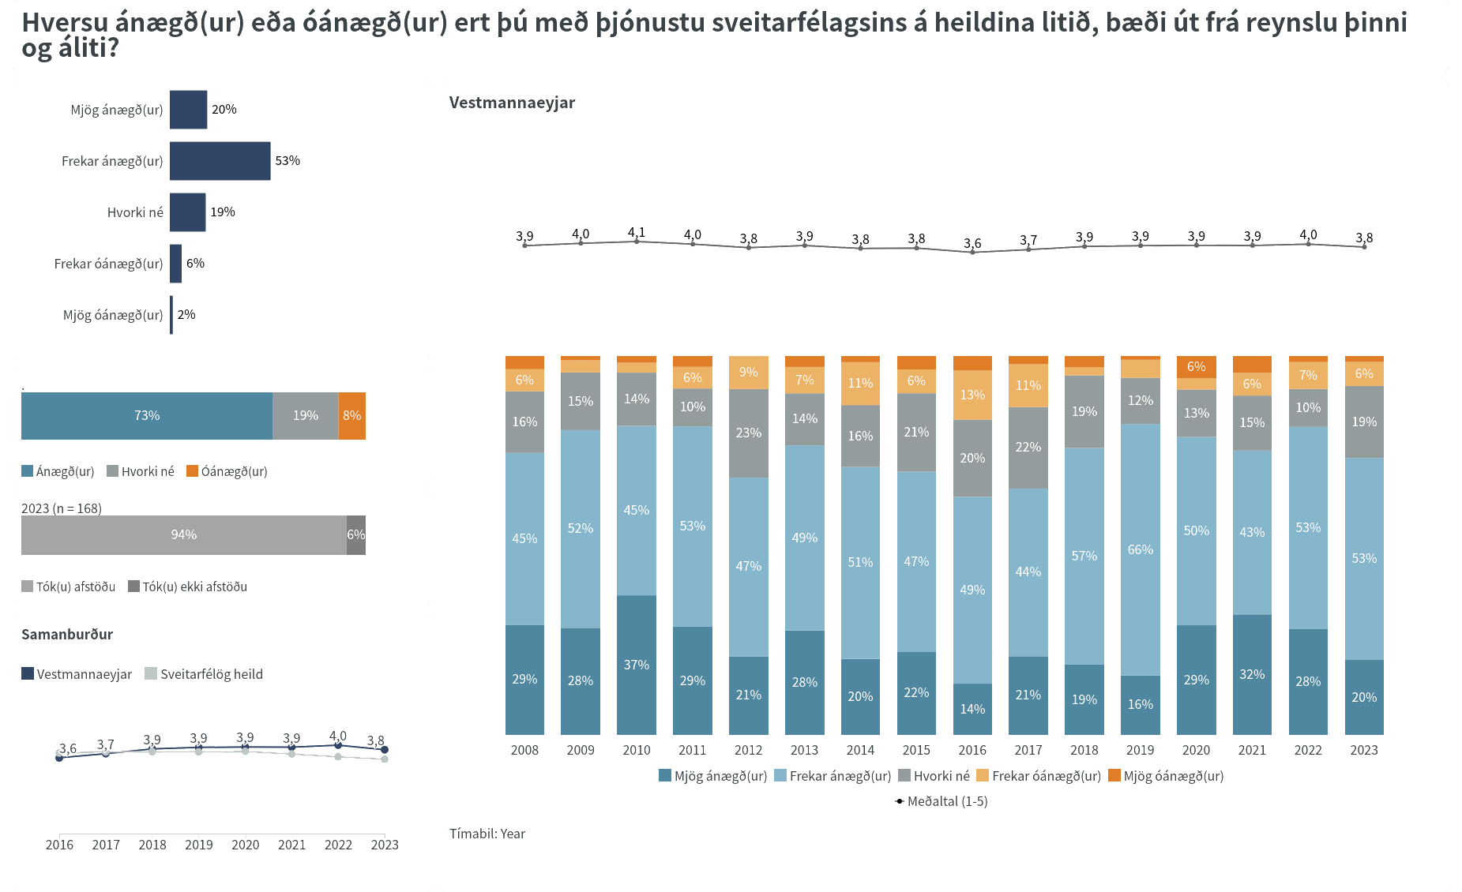

Slide 19
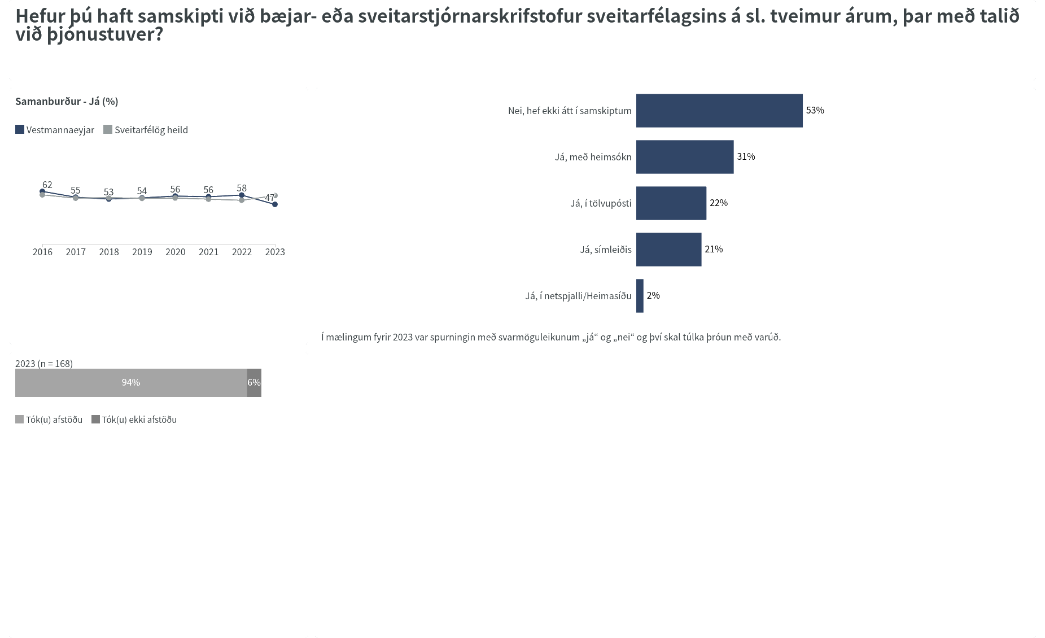

Slide 20
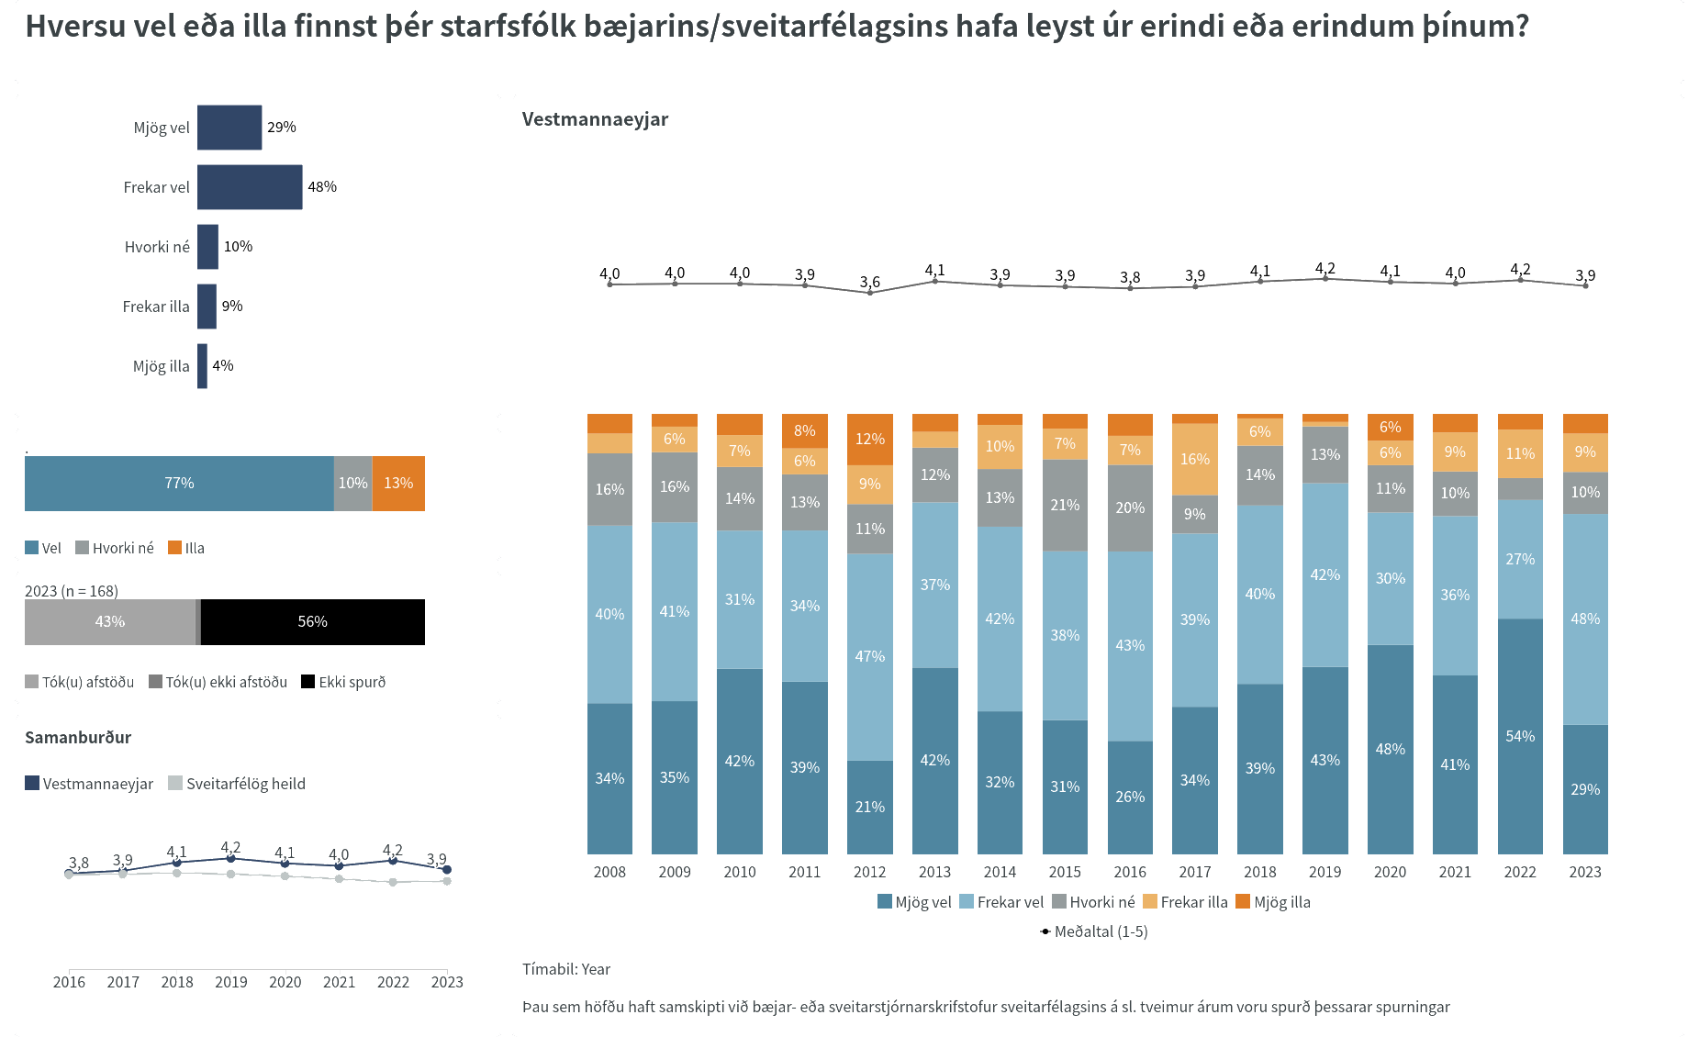

Slide 21
